Slide 1
স্বাগতম

Slide 2
পরিচিতি
মোঃ মাছুম বিল্লাহ
সহকারী শিক্ষক (ICT)
চামী মোসলেমিয়া দাখিল মাদ্রাসা ।
রাজাবাড়ী, নেছারাবাদ, পিরোজপুর।
ই-মেইল: masum1976m@gmail.com
মোবাইল: 01740971253
শ্রেণি: অষ্টম
বিষয়: তথ্য ও যোগাযোগ প্রযুক্তি
অধ্যায়ঃ পাঁচ
সময়: ৫০ মিনিট
তারিখ: 00/00/1৯ইং।

Slide 3
এই ছবিগুলো কিসের?
এর মাধ্যমে কি করা হয়?

Slide 4
ই-মেইল/ E-Mail পাঠানো বা Send

Slide 5
শিক্ষণফল-------
এই পাঠ শেষে শিক্ষার্থীরা-------
১. ইয়াহু মেইলে Sign in করতে পারবে।
২. Attachment সহ ইমেইল পাঠাতে পারবে।
৩. ইয়াহু মেইলে Sign out করতে পারবে।

Slide 6
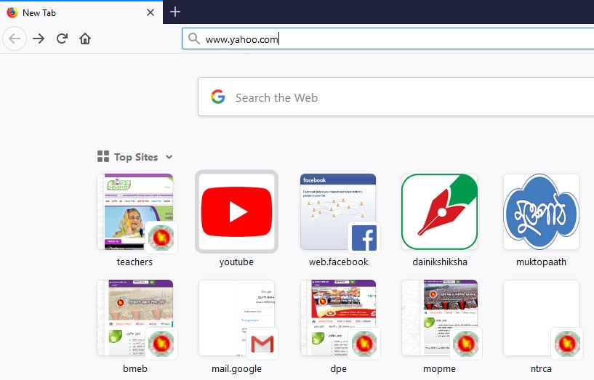
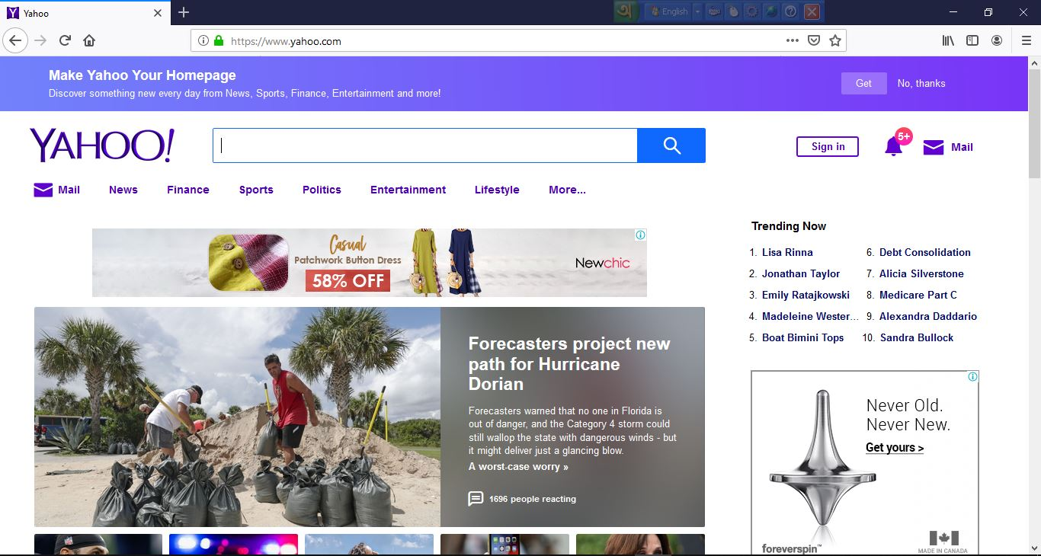
এড্রেসবার
ইয়াহুতে Sign in পদ্ধতি
Yahoo Home Page
যেকোন ব্রাউজারের এড্রেসবারে www.yahoo.comলিখে Enter চাপতে হবে।
ইয়াহু পেইজ এর Mail এর উপর ক্লিক করতে হবে।

Slide 7
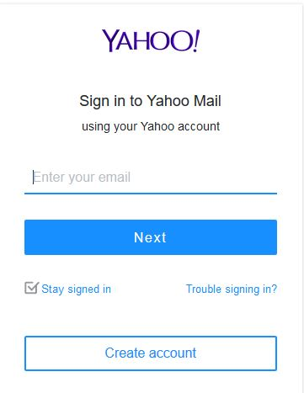
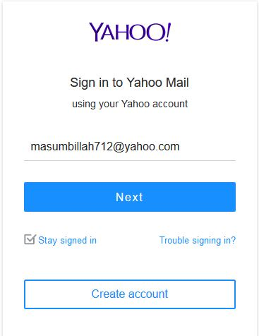
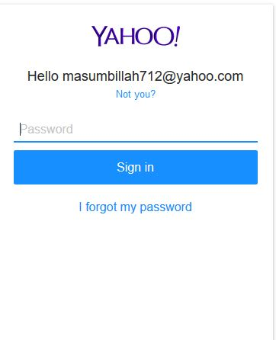
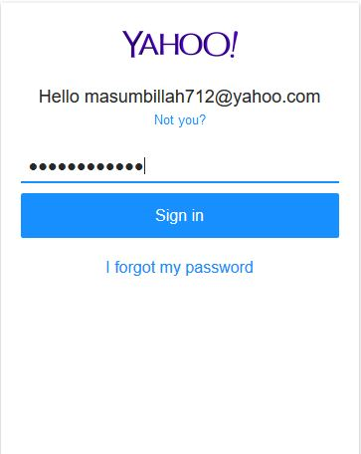
আইডি লিখতে হবে।
Next এ ক্লিক।
পাসওয়ার্ড লিখতে হবে।
Sign in এ ক্লিক।

Slide 8
একক কাজ
ইয়াহু মেইলে Sign in পদ্ধতি লিখ।

Slide 9
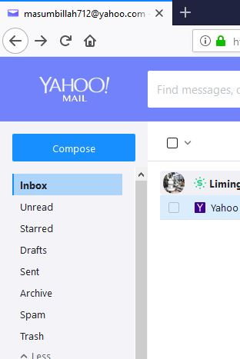
Compose লেখার উপর ক্লিক করে অপেক্ষা কর।

Slide 10
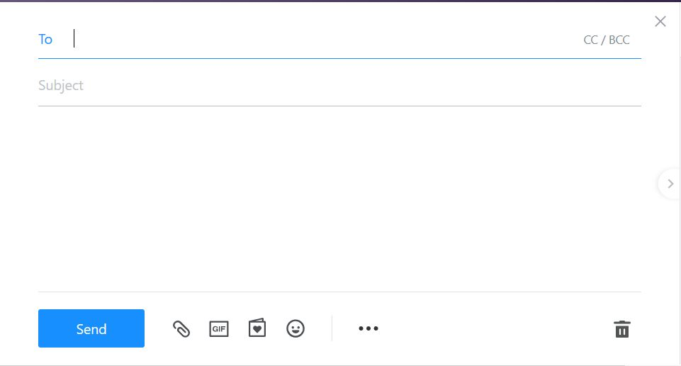
To এর পাশে প্রাপকের ইমেইল ঠিকানা লিখতে হবে।
Subject এ কিছু লিখতে হবে।
এই খালি জায়গায় মূল বিষয়বস্তু লিখতে হবে।
Attach
Attachment এ ক্লিক করে যে কোন ডকুমেন্ট ফাইল বা এক্সেল ফাইল, পিডিএফ ফাইল, ছবি এবং ভিডিও Attach বা যোগ করা যায়।

Slide 11
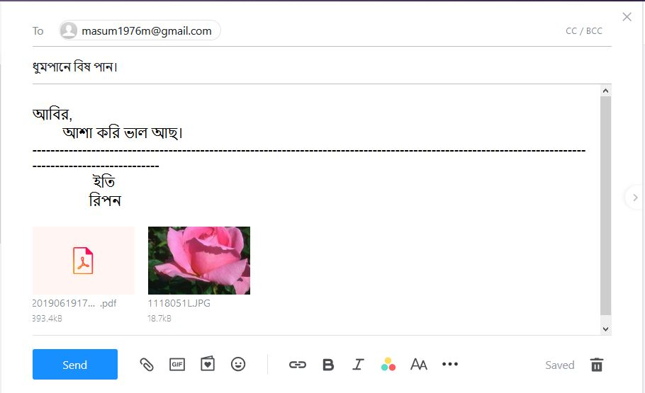
প্রাপকের আইডি
Subject
মূল চিঠি
Attachment
Send বাটনে ক্লিক

Slide 12
দলীয় কাজ
প্রত্যেক দল অন্য দলের আইডিতে ইমেইল পাঠিয়ে দেখাও।

Slide 13
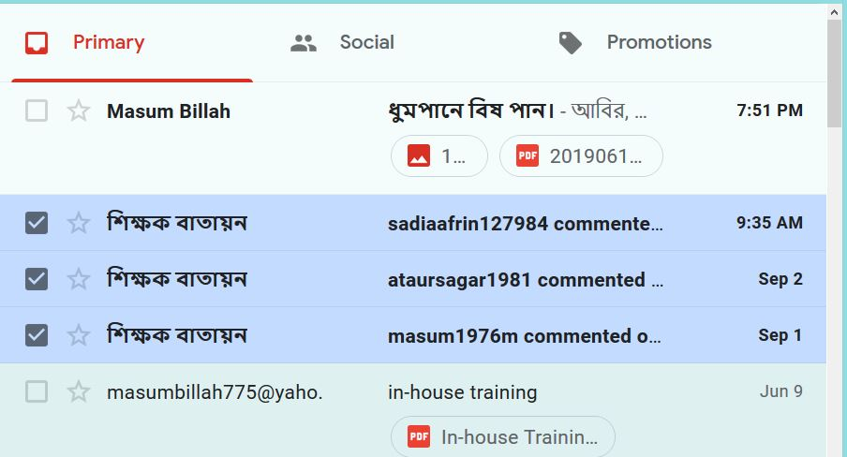
masum1976m@gmail.com এ আসা ইমেইল।
এখানে ক্লিক করলেই মেইলটি খুলবে এবং পড়া যাবে।

Slide 14
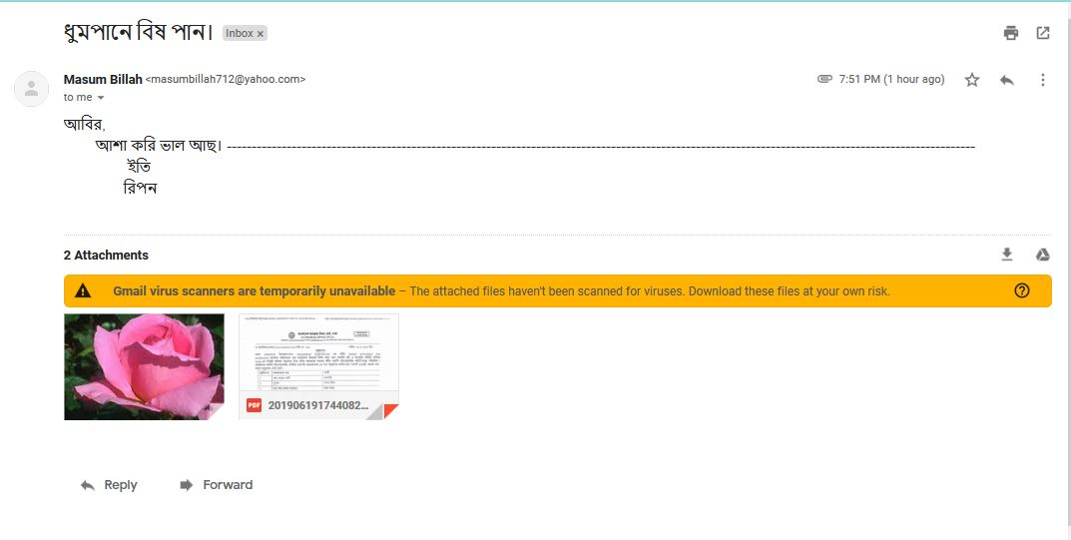
masum1976m@gmail.com এ আসা ওপেন অবস্থায়।
মূল বিষয়বস্তু বা চিঠি
এটাচমেন্ট

Slide 15
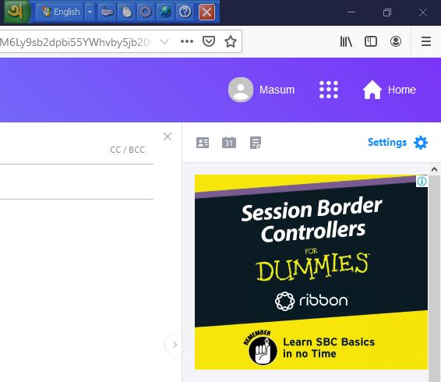
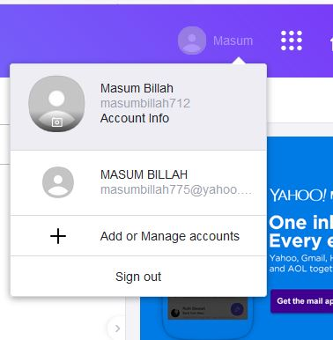
Sign out বা বের হওয়া
প্রোফাইল মেনুতে ক্লিক করতে হবে।
Sign out এ ক্লিক করতে হবে।

Slide 16
মূল্যায়ণ
১। ইমেইলে Sign in করতে কী কী প্রয়োজন?
২। ইমেইল পাঠাতে প্রথম কোথায় ক্লিক করতে হবে?
৩। Attachment হিসাবে কী কী পাঠানো যায়?
৫। Sign out কোন মেনুতে থাকে?

Slide 17
বাড়ির কাজ
masum1976m@gmail.com এ একটি ফুল পাঠাবে।

Slide 18
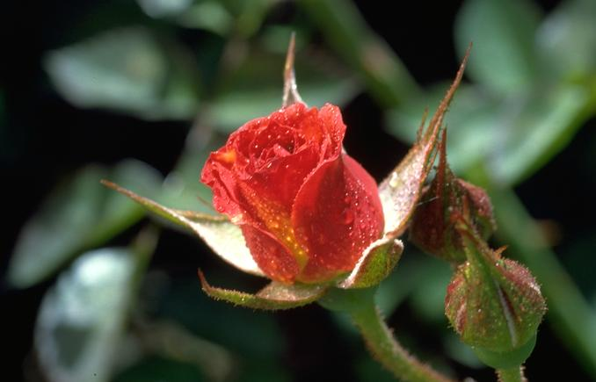
ধন্যবাদ

